Slide 1

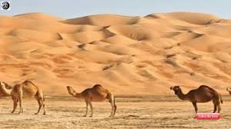
আজকের ক্লাসে সকলকে শুভেচ্ছা

Slide 2



পরিচিতি
মোঃ পরশ মামুদ
সহকারী শিক্ষক
জারুলছড়ি সরকারি প্রাথমিক বিদ্যালয়
লক্ষ্মীছড়ি, খাগড়াছড়ি।

Slide 3



পাঠ পরিচিতিঃ
বিষয়- বাংলাদেশ ও বিশ্ব পরিচয় ।
10 (এশিয়া মহাদেশ)
পৃষ্ঠা- ৪8
বৃহত্তম মহাদেশ

Slide 4

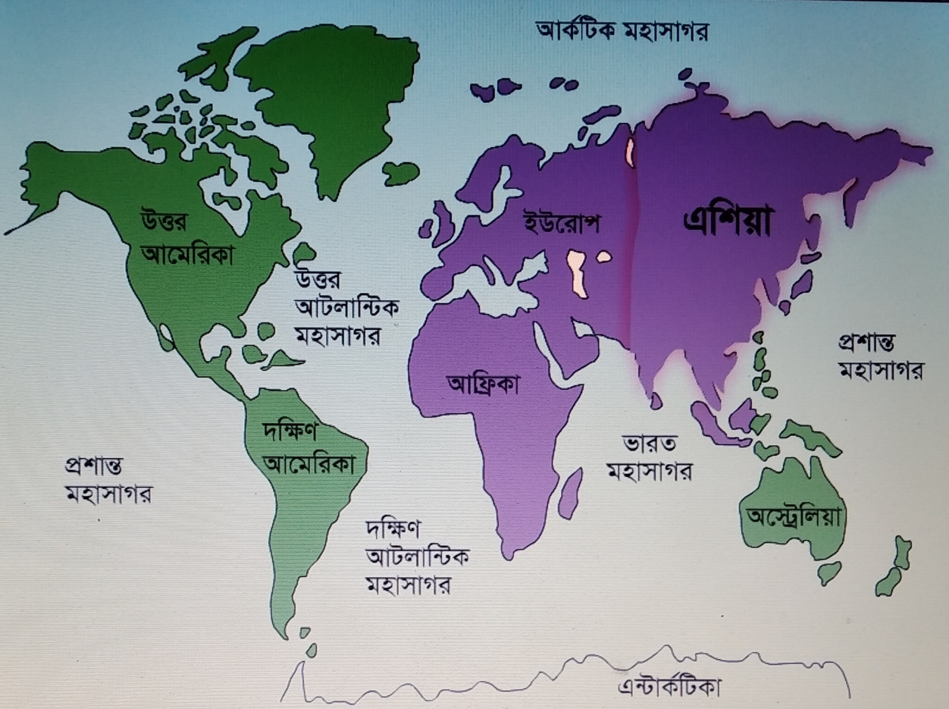
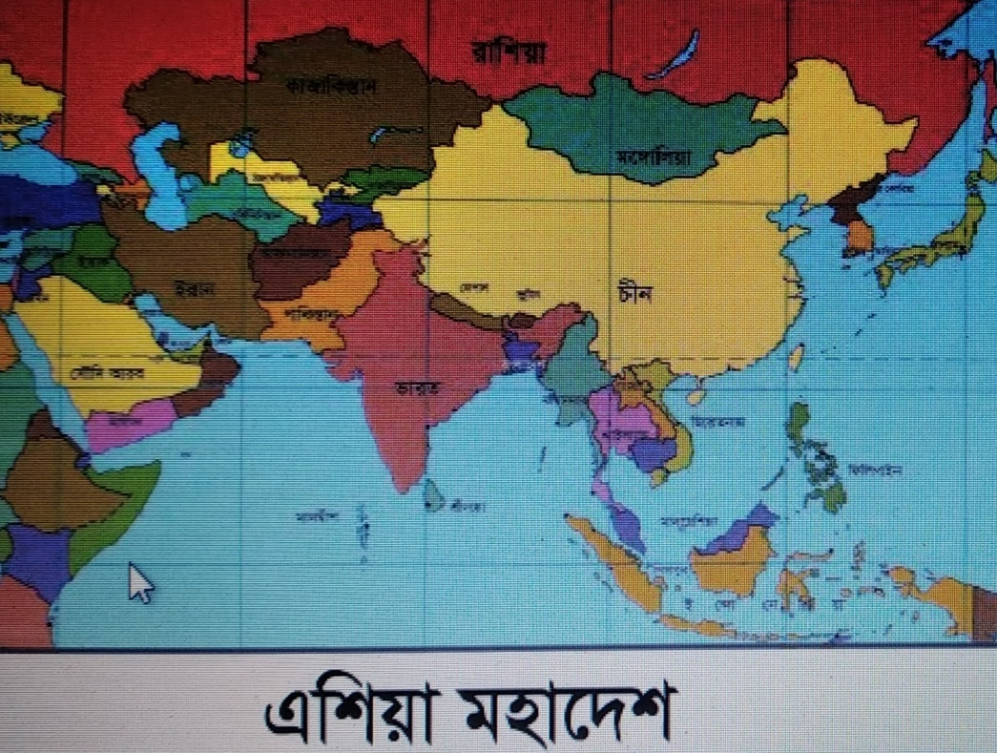
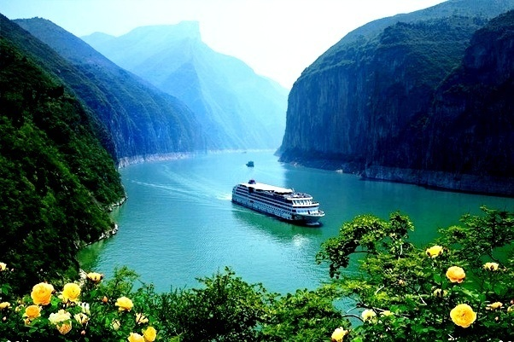

Slide 5

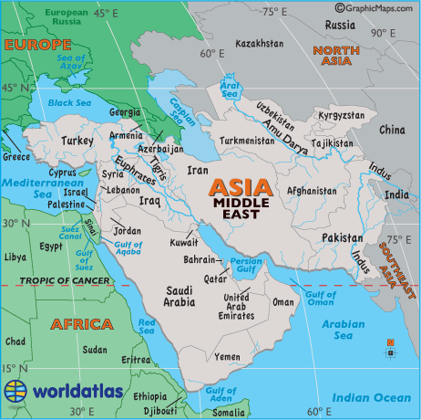
পাঠের শিরোনামঃ এশিয়া মহাদেশ
আজকের পাঠঃ ১ বৃহত্তম মহাদেশ

Slide 6

শিখনফলঃ
13.1.1। মানচিত্রে এশিয়া মহাদেশের অবস্থান দেখাতে পারবে;
13.1.2। এশিয়ার মানচিত্রে বাংলাদেশের অবস্থান চিহ্নিত করতে পারবে;
13.1.3। এশিয়া মহাদেশের কয়েকটি উল্লেখযোগ্য বৈশিষ্ট্য উল্লেখ পারবে;
13.1.4। এশিয়া মহাদেশের জলবায়ু, নদী, ফসল, খনিজ দ্রব্য ও শিল্প সম্পর্কে বর্ণনা করতে পারবে।

Slide 7

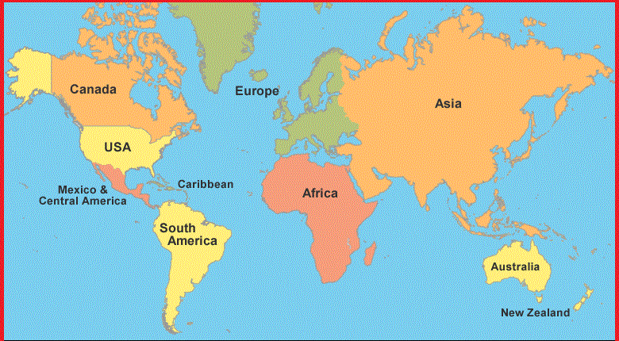
এশিয়া পৃথিবীর বৃহত্তম মহাদেশ। পৃথিবীর মোট স্থলভাগের প্রায় তিন ভাগের এক ভাগ এলাকা জুড়ে এশিয়া মহাদেশ অবস্থিত। পৃথিবীর প্রায় ৬০ ভাগ লোক এ মহাদেশ বাস করে।

Slide 8

একক কাজ
প্রশ্নঃ ১। পৃথিবীর বৃহত্তম মহাদেশের নাম কী?
প্রশ্নঃ ২। কোন কোন দিক থেকে এশিয়া পৃথিবীর বৃহত্তম মহাদেশ?

Slide 9
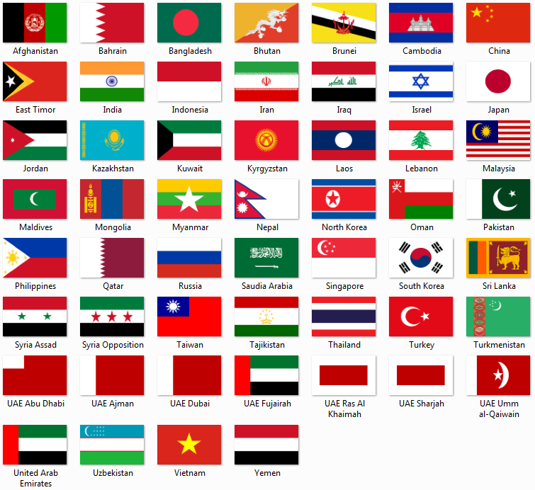
এশিয়া পৃথিবীর উত্তর গোলার্ধে অবস্থিত। এখানে মোট ৪৮টি দেশ আছে।

Slide 10


এশিয়ার দীর্ঘতম নদী ইয়াংজি চীনে অবস্থিত।

Slide 11

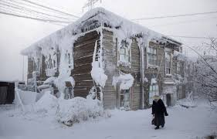
মরুভূমি
তুশারপাত
এশিয়ার মাঝখানে আছে মরুভূমি। মরুভূমির আবহাওয়া খুব গরম। এশিয়ার উত্তরে সাইবেরিয়া অবস্থিত। এ অঞ্চল ঠাণ্ডা ও তীব্র শীতে তুশারপাত হয়।

Slide 12
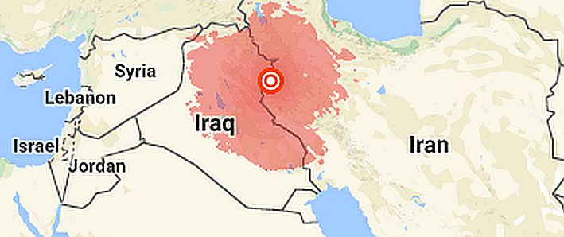
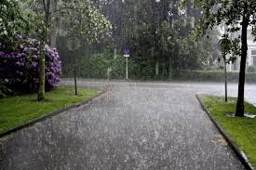
কোন কোন শুষ্ক অঞ্চলে শীত কালে বৃষ্টি হয় কিন্তু গৃষ্মকালে বৃষ্টি হয় না (ইরান, ইরাক, জর্ডান, ইসরায়েল)

Slide 13
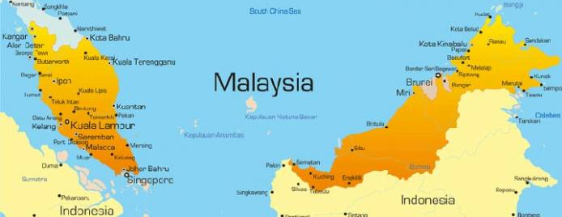
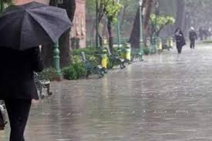
ইন্দোনেশিয়া ও মালয়েশিয়ায় সারা বছর তাপমাত্রা বেশি থাকে এবং বৃষ্টিপাত হয়।

Slide 14

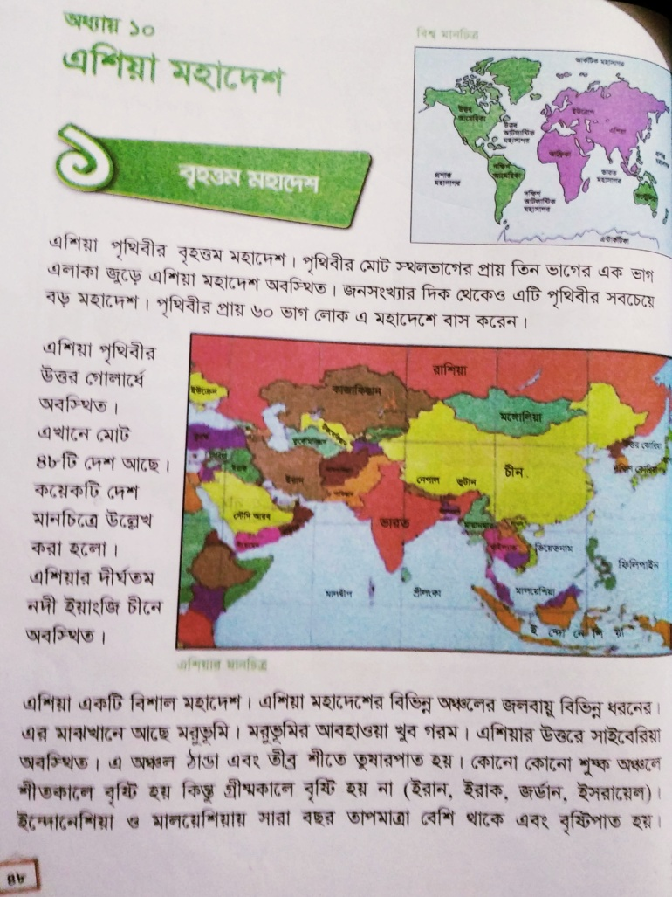
তোমরা পাঠ্যবইয়ের ৪৮ পৃষ্ঠা বের কর এবং নির্ধারিত অংশটুকু ৫মিনিট নিরবে পড়।

Slide 15

এশিয়ার জলবায়ু নিয়ে নিচের ছকটি পূরণ করঃ
সবচেয়ে গরম
সবচেয়ে ঠাণ্ডা
সবচেয়ে শুষ্ক
সবচেয়ে বৃষ্টিবহুল
মরুভূমির আবহাওয়া
সাইবেরিয়া
ইরান, ইরাক, জর্ডান, ইসরায়েল
ইন্দোনেশিয়া ও মালয়েশিয়া

Slide 16
বাড়ির কাজ
তুমি যে মহাদেশে বাসকর সে মহাদেশ সম্পর্কে ৫টি বাক্য লিখে আনবে।

Slide 17

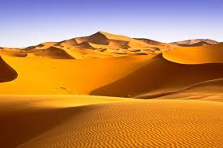
সকলকে ধন্যবাদ

